Slide 1
卡尔曼滤波与组合导航原理
西北工业大学自动化学院 严恭敏
2020-04

Slide 2
18 其他一些最优估计方法介绍
1. 最小方差估计和线性最小方差估计
2. 极大似然估计
3. 极大验后估计
4. 加权最小二乘估计
5. 贝叶斯估计
6. 维纳滤波
7. 递推贝叶斯估计

Slide 3
估计方法的主要发展历程：
18 其他最优估计方法介绍
估计理论是概率论与数理统计的一个分支，它是根据受扰动的观测数据来提取系统某些参数或状态的一种数学方法。
1795年高斯（K. Gauss）提出了最小二乘法，成功应用于谷神星轨道估计；
1912年费歇尔（R. A. Fisher）提出了极大似然估计法，从概率密度角度考虑估计问题；
1940年维纳（N. Wiener）提出了在频域中设计统计最优滤波器的方法，称为维纳滤波，但它只能处理平稳随机过程问题且滤波器设计复杂，应用受到很大限制；
1960年卡尔曼（R. E. Kalman）提出了一种最优递推滤波方法，称为Kalman滤波，它既适用于平稳随机过程，也适用于非平稳过程，一经提出便得到了广泛应用。

Slide 4
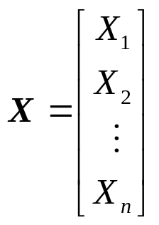
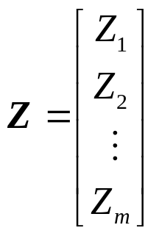
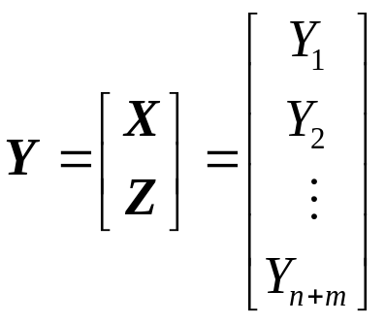
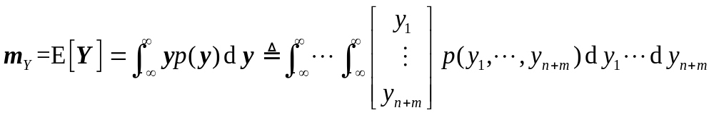

18.1 随机向量的概率密度函数
记连续型随机向量
Y 的联合概率密度函数记为
数学期望和方差阵
恒等式：

Slide 5
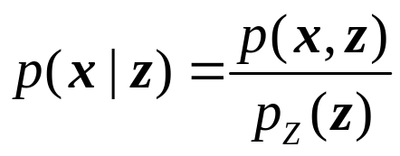
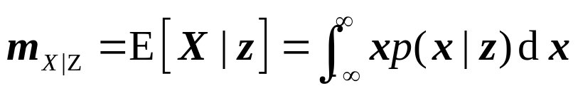
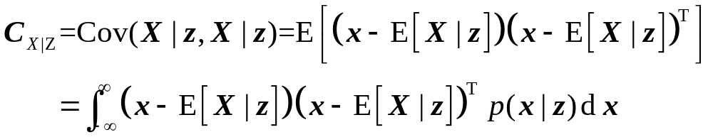
18.1 随机向量的概率密度函数
Yi 的边缘概率密度函数
Z 的边缘概率密度函数
在Z=z条件下X的条件概率密度函数
条件数学期望和条件方差阵

Slide 6
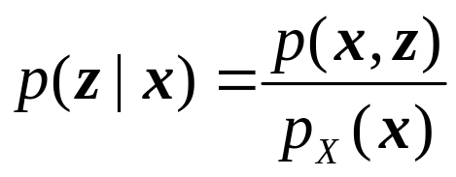
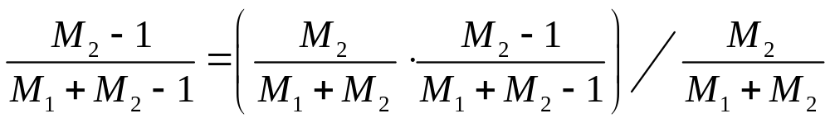
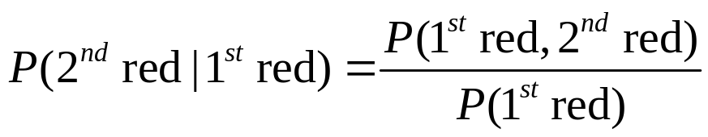
18.1 随机向量的概率密度函数
贝叶斯公式
直观例子：罐子里有M1个白球和M2个红球。
(1)第一次取到红球的概率为M2/(M1+M2)；
(2)第二次又取到红球的概率为(M2-1)/(M1+M2-1)，有
M1
M2
即条件概率公式

Slide 7


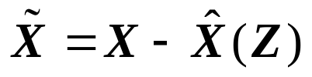
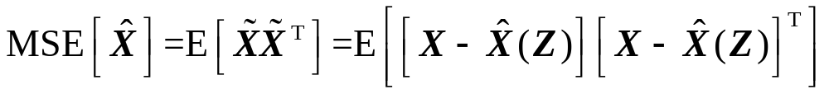
18.2 最优估计的基本概念
n维系统状态向量
观测模型方程
干扰噪声向量
m维观测向量
m维向量函数
估计
估计误差
估计的均方误差（Mean Square Error，MSE）阵
所谓最优估计，是指在某一估计准则（指标函数）条件下，按照统计意义使估计达到最优。准则不同，估计方法就不同，估计结果往往也不相同。

Slide 8

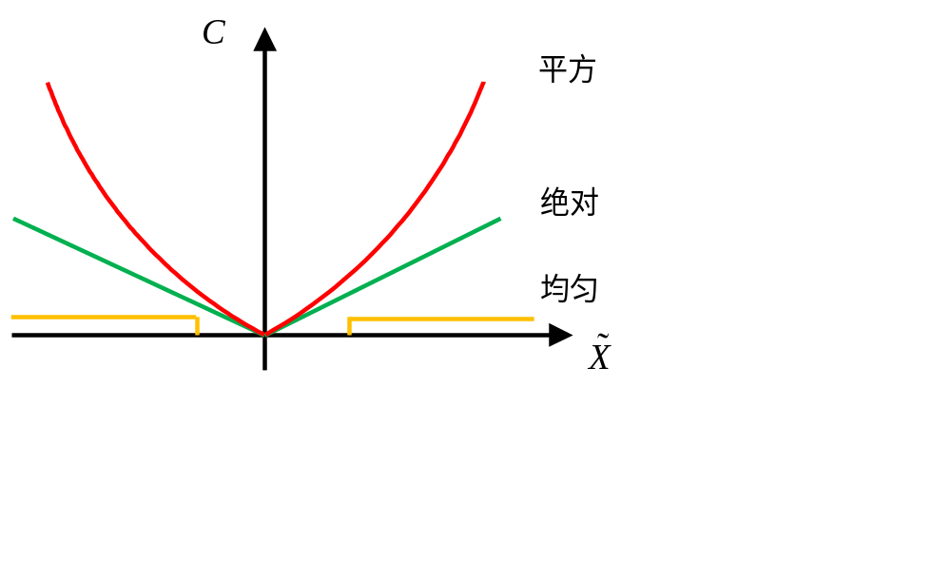
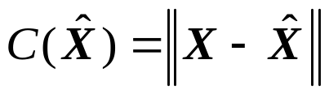
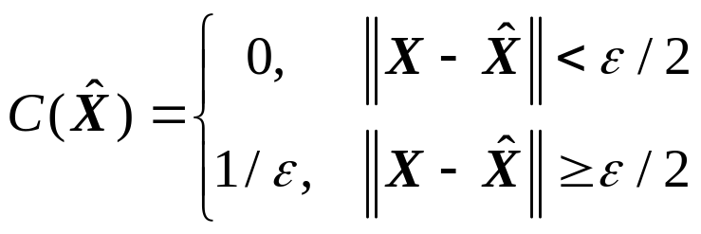
18.2 最优估计的基本概念
1）平方指标函数（损失函数，cost function）
2）绝对指标函数
3）均匀指标函数

Slide 9
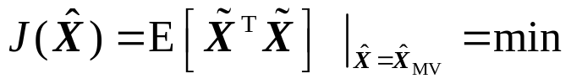
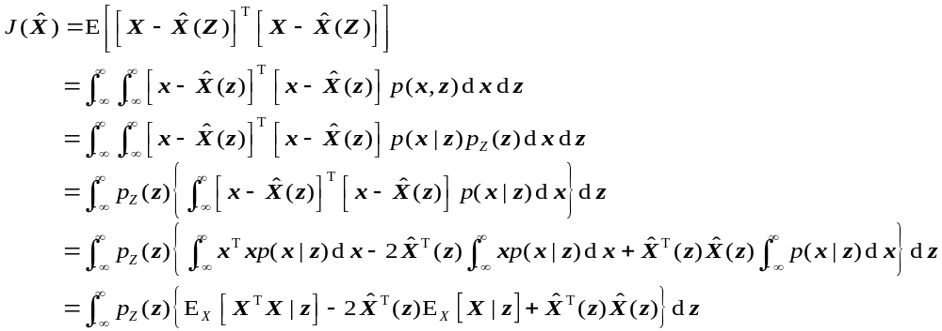
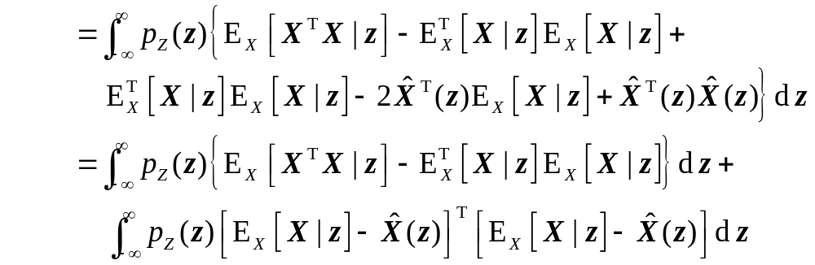
18.3 最小方差估计和线性最小方差估计
（1）最小方差估计（Minimum Variance，MV）

Slide 10

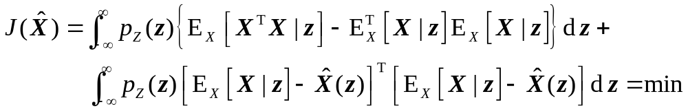

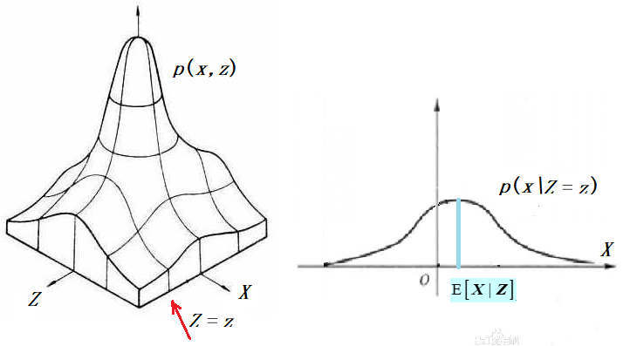
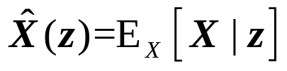

18.3 最小方差估计和线性最小方差估计
与 无关
非负
最小方差估计等于某一观测实现Z=z条件下的条件均值，所以有时也称最小方差估计为(验后)条件期望估计。

Slide 11
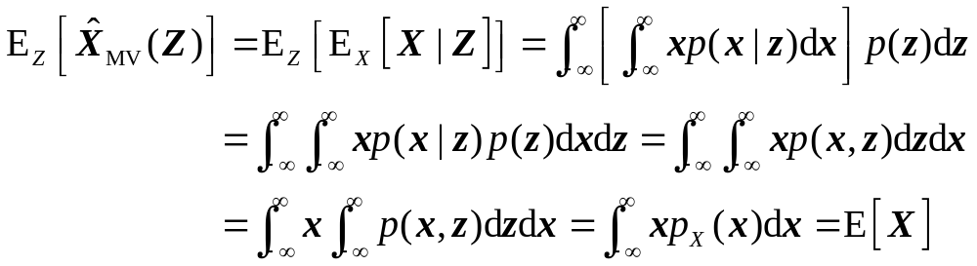
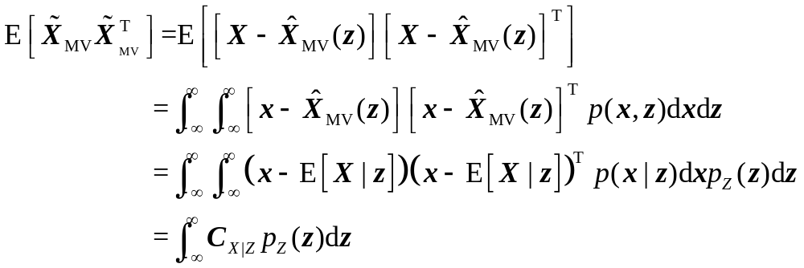
18.3 最小方差估计和线性最小方差估计
最小方差估计的无偏性
均方误差阵

Slide 12
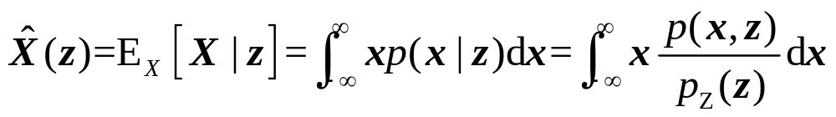
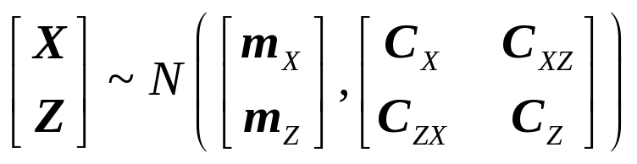
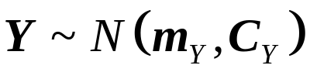
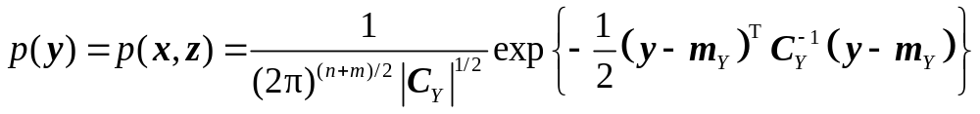
18.3 最小方差估计和线性最小方差估计
正态分布的最小方差估计
最小方差估计需要知道联合密度函数或条件概率密度函数，这在很多情况下是得不到的，或者是难以计算的。但是，如果被估计量和观测量都服从正态分布，则问题的求解会得到极大简化。
假设随机向量的正态分布
即

Slide 13
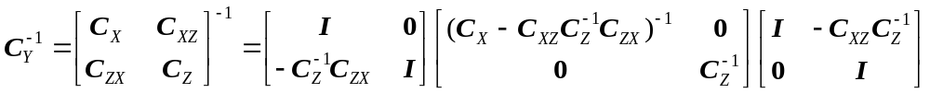
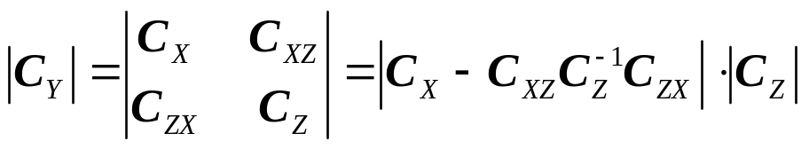
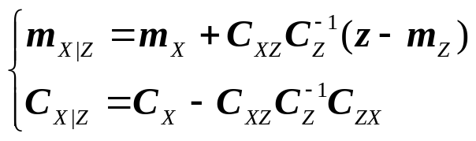
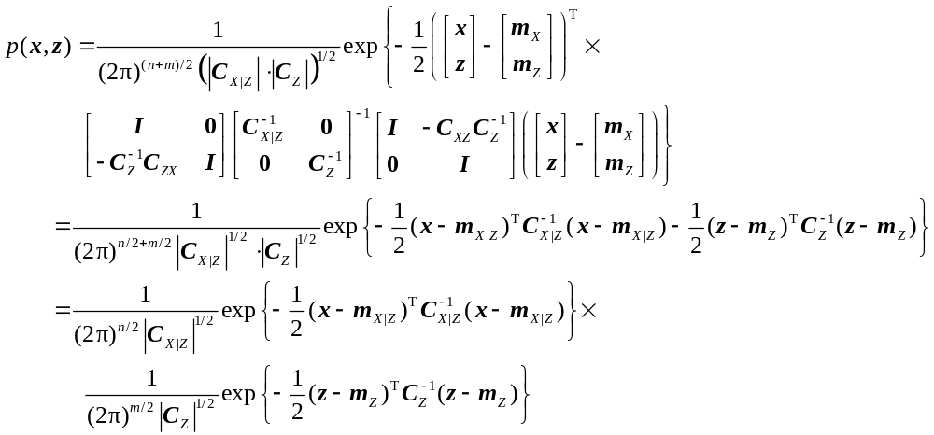
18.3 最小方差估计和线性最小方差估计
预备公式
记号
则有

Slide 14
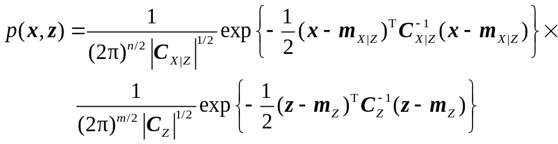

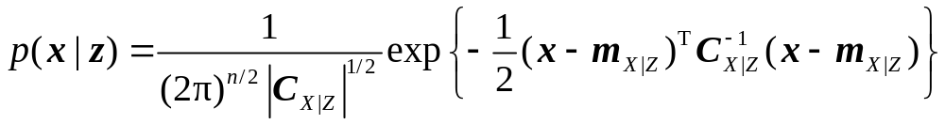
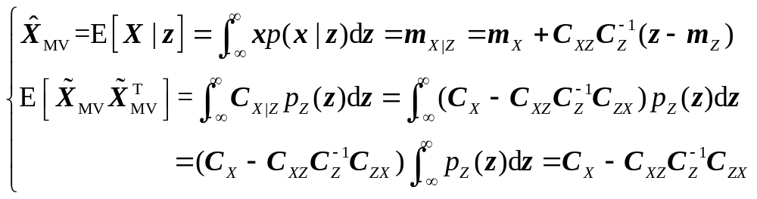
18.3 最小方差估计和线性最小方差估计
正态分布的最小方差估计及其均方误差阵：
当状态与观测之间服从联合正态分布时，只需使用一、二阶矩参数就能很容易地求得最小方差估计的表达式！

Slide 15

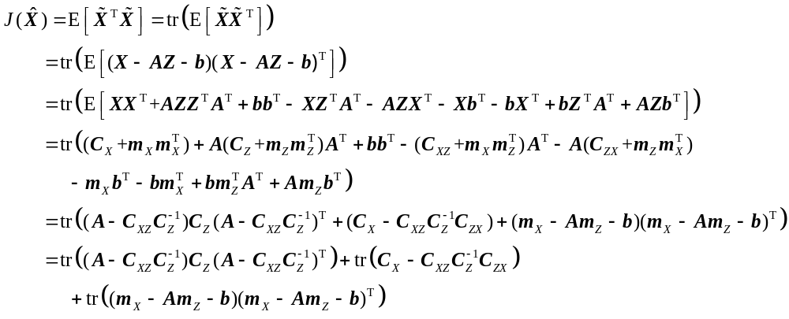
18.3 最小方差估计和线性最小方差估计
（2）线性最小方差估计（Linear Minimum Variance，LMV）
不论理论观测模型是线性的还是非线性的，它都采用观测量的线性组合建模来对状态进行估计
n维待定常值向量
性能指标函数
nxm维待定常值矩阵

Slide 16
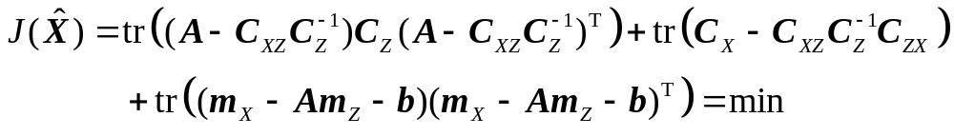
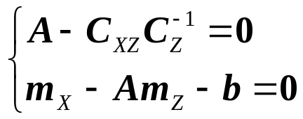
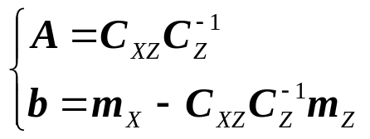
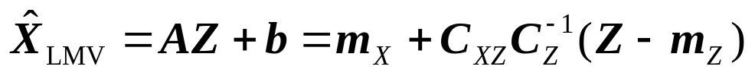
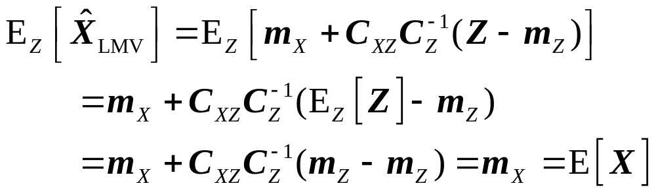
18.3 最小方差估计和线性最小方差估计
非负
与A,b无关
线性最小方差估计只需已知一、二阶矩，不需已知联合密度函数。
线性最小方差估计的无偏性

Slide 17
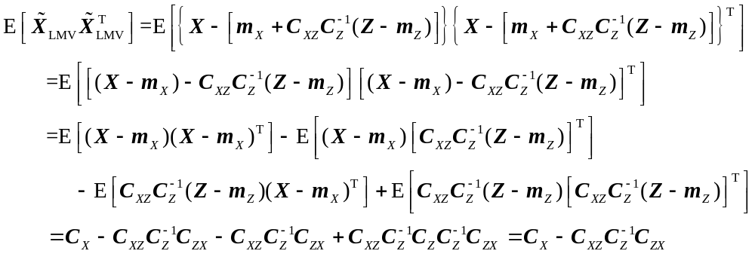
18.3 最小方差估计和线性最小方差估计
线性最小方差估计的均方差阵
对于正态分布而言，最小方差估计等价于线性最小方差估计，究其原因在于两正态分布变量之间的关系总可以用线性关系来描述。但是，一般在任意概率分布情况下，线性最小方差估计的精度往往不如最小方差估计。

Slide 18
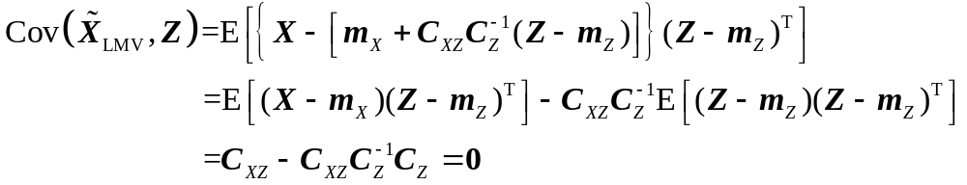
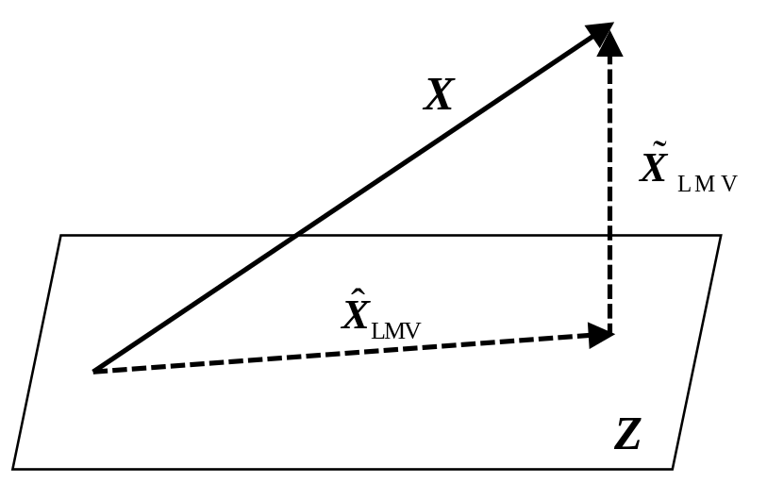
18.3 最小方差估计和线性最小方差估计
协相关阵
不相关从几何角度看，称为正交，估计值是被估计量在观测空间上的正交投影。
正交投影示意图

Slide 19




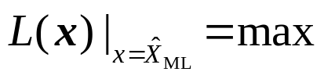
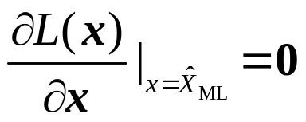
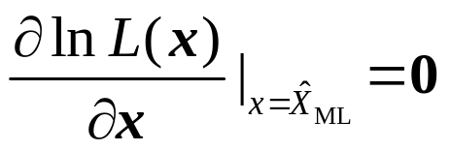
18.4 极大似然估计(Maximum Likelihood, ML)
为了估计 X ，对 Z 进行观测，如果观测值为 ，则出现该值的概率密度为 。
将使 取得最大值时的 作为 X 的最优估计 ，这时 是准确值的可能性最大，这便是极大似然估计准则(导致此观测结果的最可能原因是什么，认为各原因是等概率发生的/等先验概率)。
90% - ？- 10%
似然函数
50% 50%
好 坏
好 坏
0.8 0.2 0.7 0.3
似然方程
对数似然方程

Slide 20



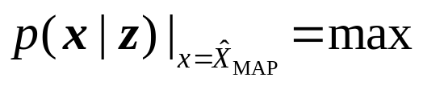
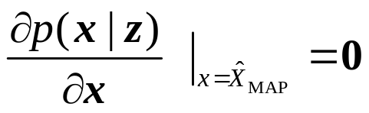
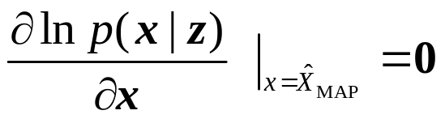
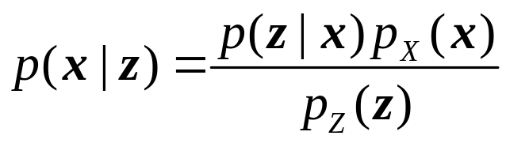

18.5 极大验后估计(Maximum A Posteriori, MAP)
极大验后估计准则：给定某一观测值 ，使条件密度函数
达到极大的那个 值，就是最可能的估计值，即
验后函数
条件均值最大指标
为最小方差(验后期望)估计
验后方程
对数验后方程
在贝叶斯公式 中：
右端分子中边缘密度函数 已知，它表示在未作观测之前就已经知道了状态 X 的概率密度函数，所以又可称 为验前概率密度函数；
左端条件概率密度函数 意为作出观测 之后的状态 X 的概率密度函数，因而 通常被称为验后概率密度函数。

Slide 21



18.5 极大验后估计
在缺乏状态任何先验知识的情况下，极大验后估计等价于极大似然估计。
验证如下：

Slide 22








18.6 加权最小二乘估计(Weighted Least Square, WLS)
观测Z与状态X之间具有线性函数关系
指标函数是使观测与由状态估计确定的观测估计之间的加权误差平方和达到最小
m维正定对称加权阵
求导
得估计
若 可逆
无偏性

Slide 23







18.6 加权最小二乘估计
估计误差
均方误差阵
等号成立的条件是 （ 为任意正常数），这时加权最小二乘估计的均方误差阵最小（即精度最高），称为最优加权最小二乘估计（或称马尔可夫估计）。
普通最小二乘估计

Slide 24






18.6 加权最小二乘估计
证明
记
由许瓦茨不等式
则有

Slide 25






18.6 加权最小二乘估计
【举例】（线性正态观测下的各种估计方法）
预先计算

Slide 26




18.6 加权最小二乘估计
1）线性最小方差估计

Slide 27




18.6 加权最小二乘估计
2）极大似然估计
其中
对数似然方程
求得
均方差阵同最小二乘估计

Slide 28


18.6 加权最小二乘估计
3）极大验后估计
其中
对数似然方程
求得
均方差阵同最小方差估计

Slide 29





18.6 加权最小二乘估计
4）加权最小二乘估计
总结对比：极大似然估计
线性最小方差估计
极大验后估计

Slide 30







18.7 贝叶斯估计
定义损失函数（Lost function，或称代价函数）为
损失函数是标量函数，须满足如下3个条件：
（1）当 时，有 ；
（2）当 时，有 ；
（3） 。
即非负性、对称性、
估计误差为零时取最小
损失函数是观测样本的函数，当样本取值不同时，带来的损失一般也不相同。为了从整体上评价损失函数的性能，定义平均损失函数，即贝叶斯风险（Bayesian Risk），为

Slide 31


18.7 贝叶斯估计
使贝叶斯风险达到最小的估计称为贝叶斯估计
>=0
在实际应用贝叶斯估计时，如何选取合适的损失函数 L 很重要，多数时候总可以选择平方损失函数，比如
（1）最小方差估计实际上就是贝叶斯估计的一个特例，即有

Slide 32




18.7 贝叶斯估计
（2）极大验后估计也是贝叶斯估计的一个特例，验证如下
定义均匀损失函数
贝叶斯风险
为极大验后估计
（3）最小二乘法能否当作贝叶斯估计的一个特例？

Slide 33




18.8 维纳滤波
前述讨论的几种估计问题可视为系统状态在某一观测时刻的“静态估计”，而维纳滤波研究的是从动态系统的长时间观测中求解状态变量最优估计的“动态估计”问题。
模型：一维连续时间系统的观测方程
观测信号
有用信号
噪声
根据观测去估计状态，结果记为 ，使得估计值尽量接近于真实状态，用统计的术语表示就是使估计的均方误差最小

Slide 34




18.8 维纳滤波
状态的滤波估计
估计的无偏性
估计误差与观测正交（借用正交性原理）

Slide 35


18.8 维纳滤波
上式称为维纳—霍夫（Wiener—Hopf）积分方程。理论上通过求解该积分方程即可获得滤波器的脉冲响应函数 g(t) ，完成维纳滤波器设计。但这一过程通常相当的繁琐和复杂。
维纳滤波是20世纪40年代在随机滤波理论上的一个重大突破，在方法论上具有比较深远的影响，但是在实际使用中却受到很大限制：
维纳—霍夫方程一般很难求解；
传递函数在工程上往往很难实现；
仅适用于处理单输出平稳随机过程，难以应用于复杂的高维随机系统。

Slide 36







18.9 估计量的性质
（1）无偏性(unbiasness)
（2）有效性(effectiveness)
两种方法获得的无偏估计 和 ，如果 则认为前者比后者更有效。
那么是否存在最小方差极限呢？

Slide 37









18.9 估计量的性质
许瓦兹
不等式
Rao-Cramer下界,
I(x)称为Fisher信息量
状态向量情形

Slide 38

18.9 估计量的性质
（3）一致性(consistency)
含义：当观测Z的次数N增多时，估计量取被估计量的可能性为100%。

Slide 39





18.9 估计量的性质
【举例】正态分布估计的Rao-Cramer下界。
LMV达到了Rao-Cramer下界！

Slide 40










18.10 递推贝叶斯估计
状态空间模型与概率模型描述的等价性
状态转移具有马尔可夫性
贝叶斯估计目的

Slide 41








18.10 递推贝叶斯估计
递推贝叶斯估计的概率密度预测和更新公式
卡尔曼滤波：线性正态模型情况下简化为一二阶矩传播；
UKF滤波：采用少量粒子点近似一二阶矩传播；
PF(粒子)滤波：采用大量粒子点近似概率密度传播。

